Slide 1




UMA PLATAFORMA DESENVOLVIDA PARA AUXILIAR NOS SEUS ESTUDOS.
SCHOLAR
PLANNER
JUN 2023

Slide 2



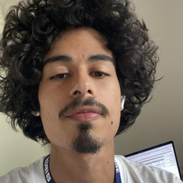
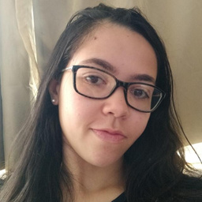


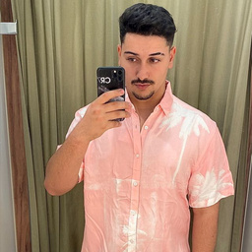

SCHOLAR PLANNER
Nossa equipe
João Leonardo Ohasi Amorim
Mirella Gabriela Silva Bonutty De Freitas
Alice Coelho de Moura
Shigery França Dutra Sasaki
Lucas Marlon Oliveira De Jesus
Renan Stankevicius

Slide 3


SCHOLAR PLANNER
Contexto
O propósito do projeto é desenvolver uma Aplicação Web que ajude os alunos a criarem uma rotina de estudos de fácil manejo e entendimento. A solução proposta inclui ferramentas que permitem a criação de um cronograma personalizado de estudos, com controle de atividades e um sistema de tempo para ajudar a manter a concentração.
No desenvolvimento do projeto foram utilizadas técnicas como a definição do diagrama de personas, análise de concorrência, brainstorming, prototipação, modelagem de dados, histórias de usuários, requisitos funcionais e restrições, que foram montadas baseadas no tempo hábil para entrega.

Slide 4
SCHOLAR PLANNER
Problema
01
Má gestão tempo
02
Falta de organização
Sem um plano, é mais provável que as pessoas se sintam sobrecarregadas, não saibam por onde começar ou se envolvam em tarefas menos importantes.
Reconhecer a importância da organização é o primeiro passo para superar a falta de organização. Compreender os benefícios de ser organizado, como maior eficiência, menor estresse e melhor qualidade de trabalho, pode motivá-lo a adotar práticas organizacionais.
03
Dificuldade em focar
04
Falta de controle do progresso acadêmico
O grande volume de informações disponíveis hoje em dia pode ser esmagador e dificultar a concentração em uma única tarefa.
As metas devem ser específicas, mensuráveis, alcançáveis, relevantes e com prazo definido. Ter metas claras ajudará você a acompanhar seu avanço e motivá-lo a se esforçar para alcançá-las.

Slide 5

SCHOLAR PLANNER
Objetivos
Facilitar a organização e o controle de tarefas.
Auxiliar na concentração durante os estudos.

Slide 6
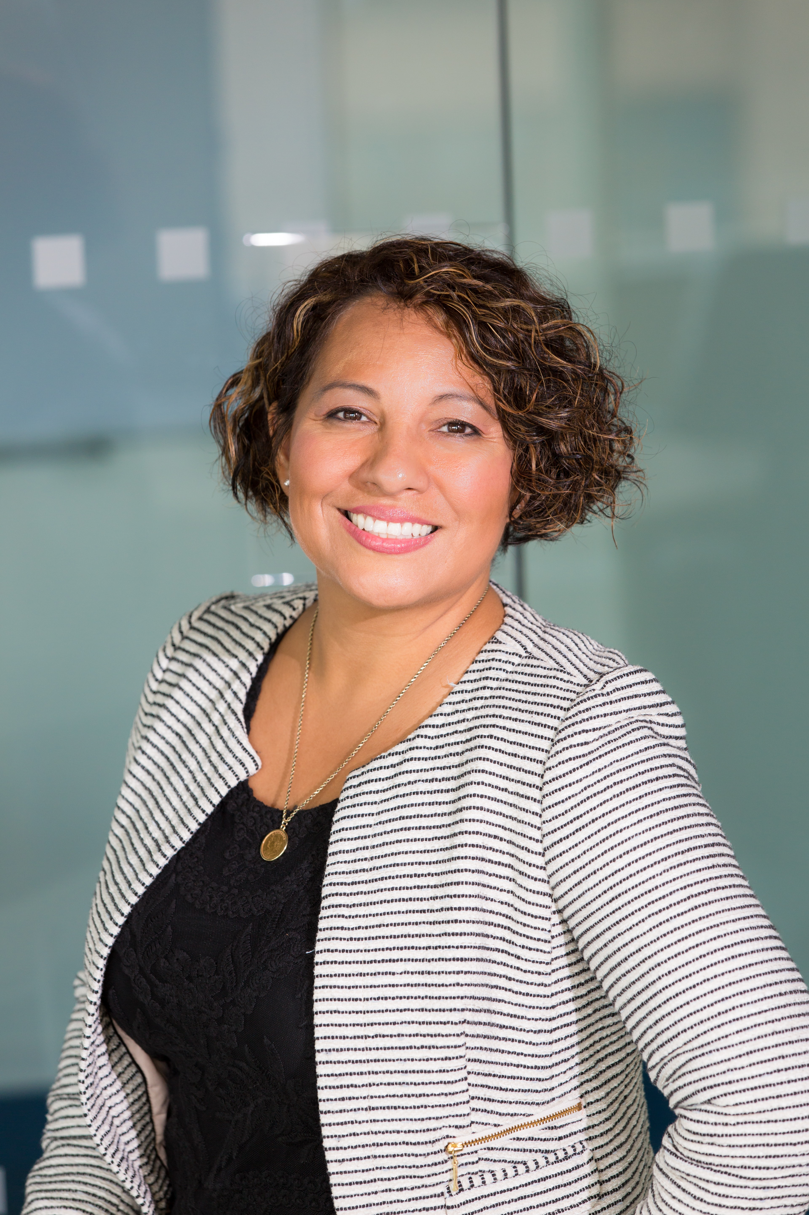
SCHOLAR PLANNER
Público alvo:
Alunos de ensino superior à distância que precisam organizar seus horários de estudo e não têm familiaridade com o meio digital.

Slide 7

SCHOLAR PLANNER
Requisitos
O sistema deve permitir ao usuário cadastrar, editar e deletar atividades.
O sistema deve permitir a consulta do progresso de atividades.
Objective 1
O sistema deve ser responsivo para se adaptar a dispositivos móveis.
O sistema deve permitir que o usuário utilize o sistema sem necessidade de treinamento.

Slide 8

Aqui está um video de demonstração de nossa aplicação. Nele, são explicadas todas as funcionalidades.
SCHOLAR PLANNER

Slide 9
SCHOLAR PLANNER
Administrar ferramentas de versionamento de código
Trabalhar com ausência de backend, utilizando armazenamento local
Trabalhar numa equipe com divisão de tarefas
O que aprendemos?
Ouvir os membros da equipe e chegar a um acordo
Aproveitar as habilidades individuais de cada membro da equipe
Compreeender o processo de desenvolvimento de aplicações web utilizando Html, CSS e JavaScript

Slide 10
Obrigado!

